Slide 1


Slide 2

Il convient de lancer le mode diaporama pour la diffusion de la leçon en classe
Réservé à l’enseignant (e)

Slide 3

Pictogrammes
Réservé à l’enseignant (e)

Slide 4
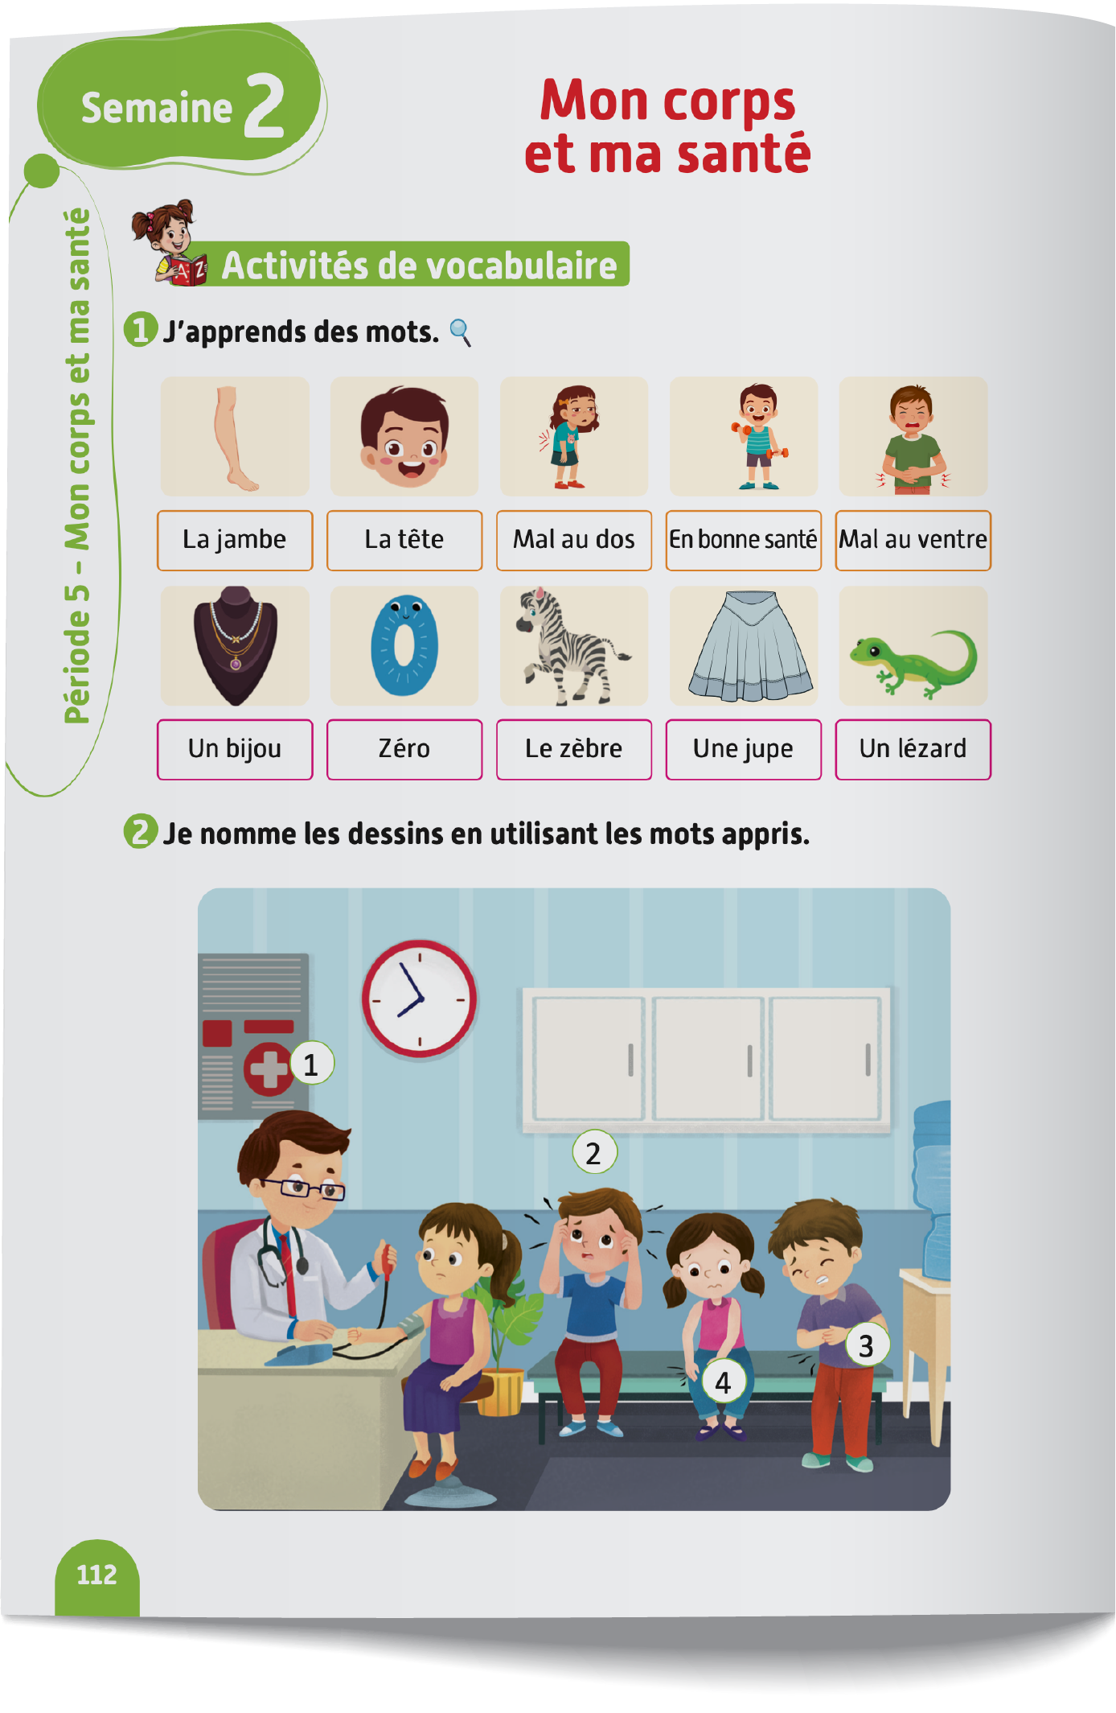
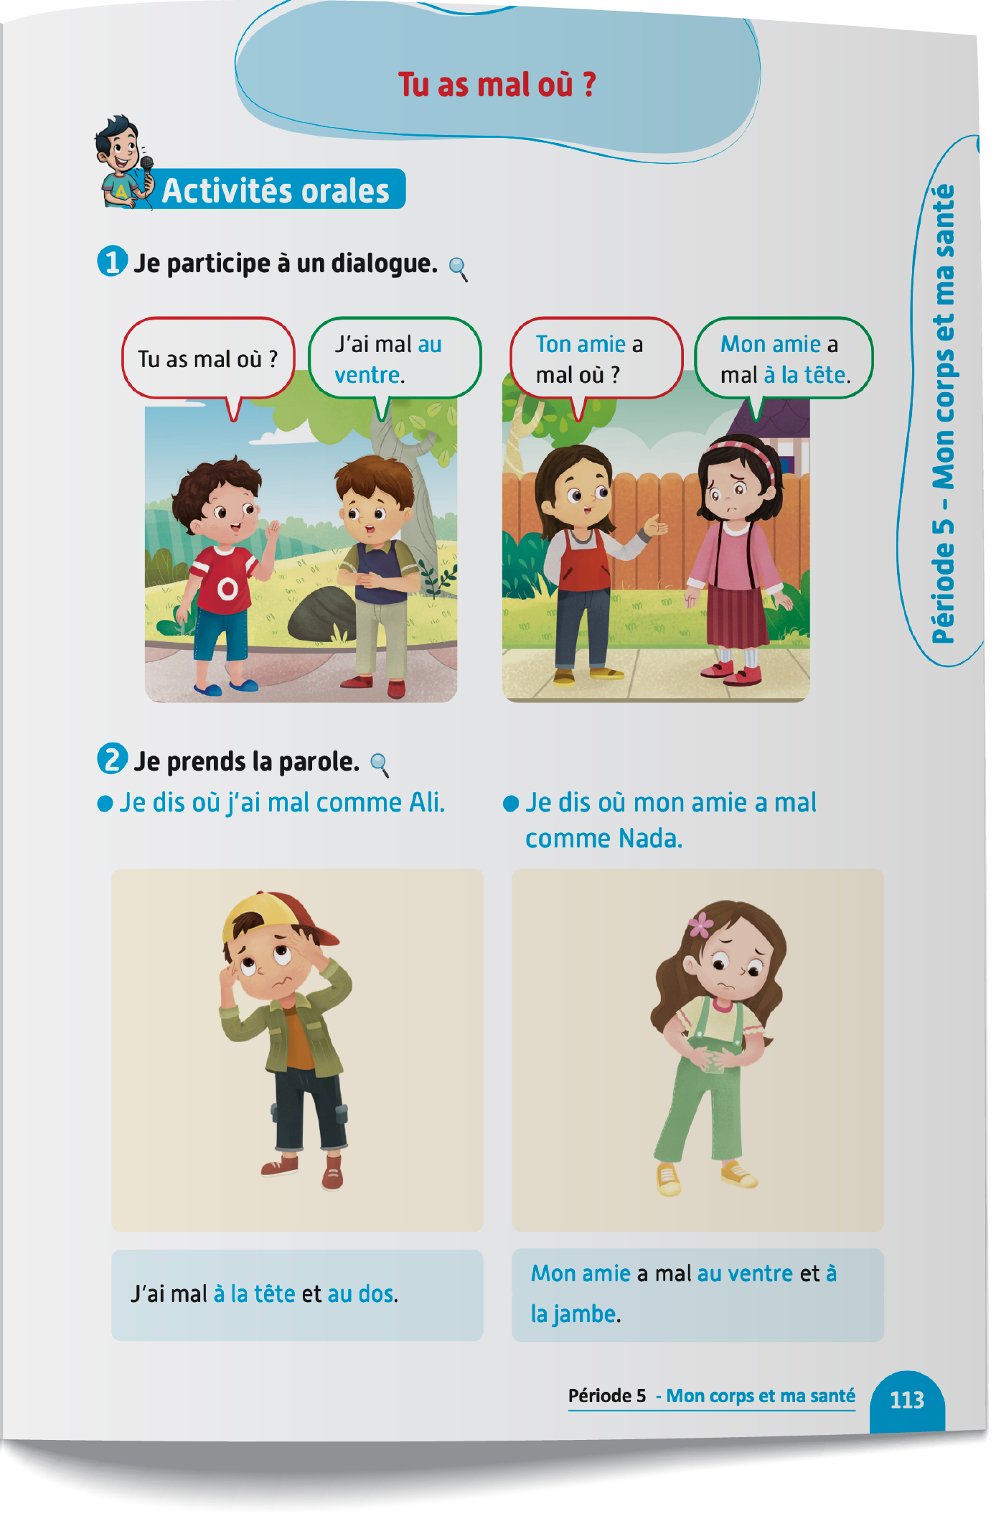
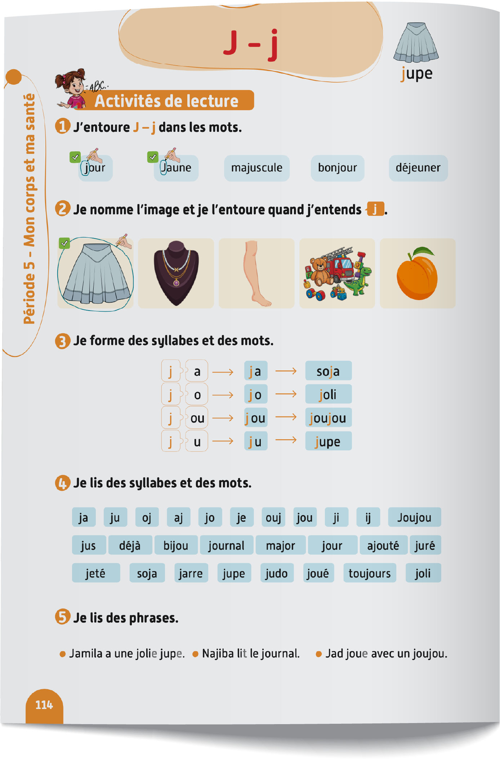
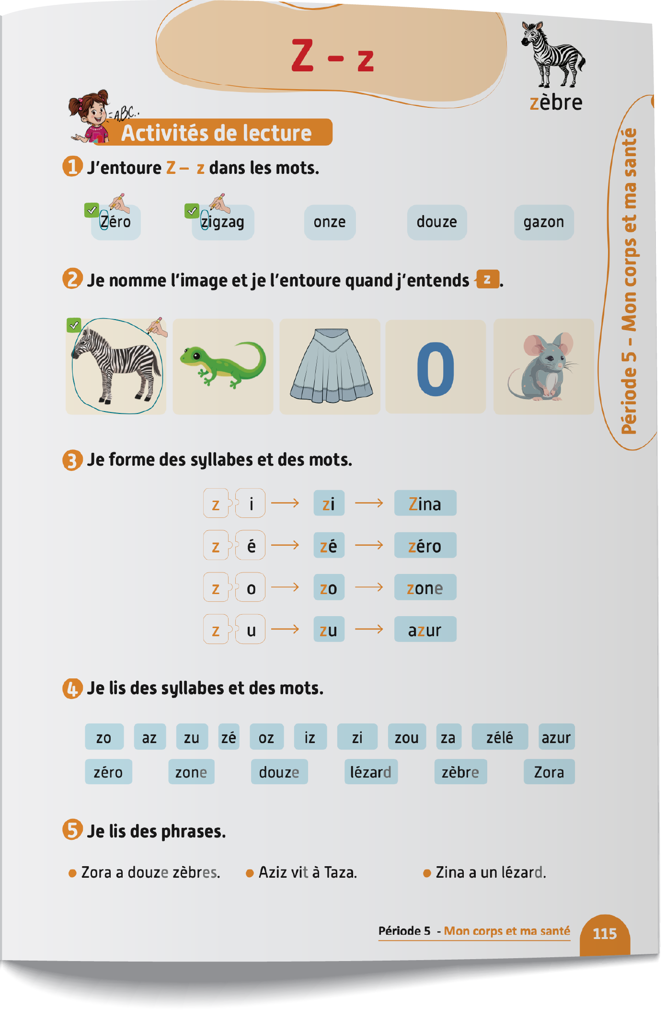
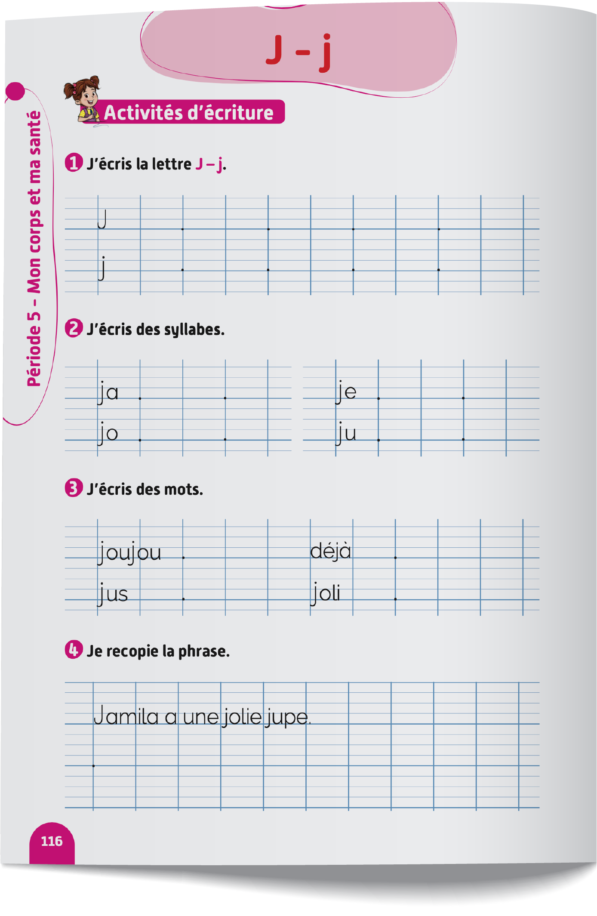
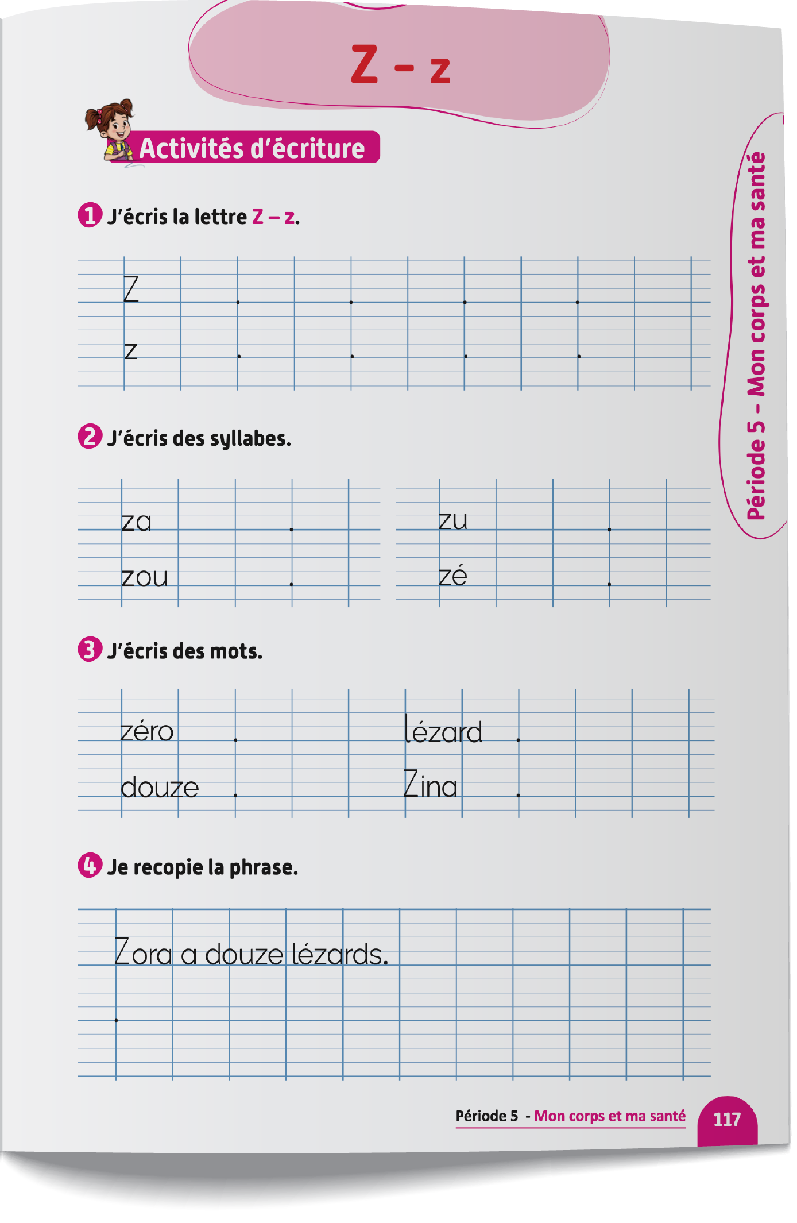
Contenu de la semaine
Réservé à l’enseignant (e)

Slide 5
Organisation de la semaine
Réservé à l’enseignant (e)
Présentation du vocabulaire
Exploitation du vocabulaire
Activités de vocabulaire sur livret
Oral – Dialogue
Lecture - Lettres : J – j/Z - z
Ecriture – Lettres : J – j/Z - z
Séance 5
Oral – Acte de parole
Lecture - Lettre : J - j
Ecriture - Lettre : J - j
Oral – Dialogue
Lecture - Lettres : J – j/Z - z
Ecriture – Lettres : J – j/Z - z
Séance 3
Oral - Acte de parole
Lecture -Lettre : Z - z
Ecriture – Lettre : Z - z
Révision
Lecture offerte

Slide 6




Plan de la séance 5
Réservé à l’enseignant (e)
1. Prise de parole
Prendre la parole en réutilisant les actes de parole enseignés.
Lecture de mots et de phrases.
Écriture de de mots et de phrases.

Slide 7



Bonjour les enfants ! La leçon de français commence maintenant.

Slide 8

Aujourd’hui, nous allons apprendre à nous présenter et à dire ce que nous faisons avec les yeux, le nez, les oreilles, la langue et les mains et où on a mal. Écoutez bien.

Slide 9

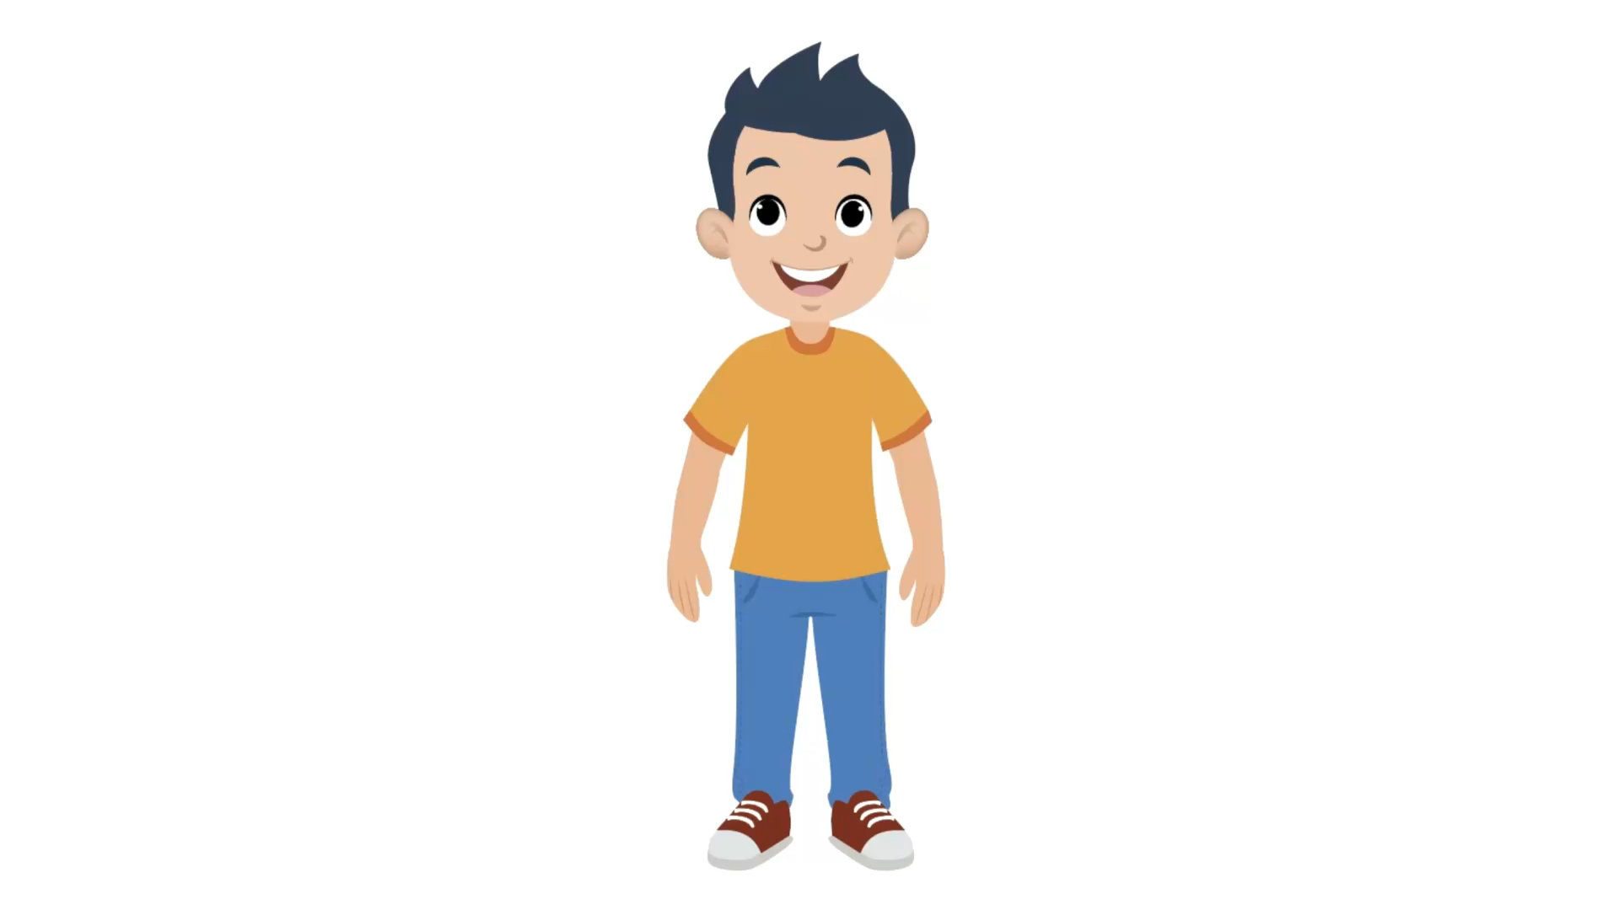

Lecture de la vidéo.

Slide 10


Maintenant, nous allons apprendre à se présenter et à dire ce que nous faisons avec les yeux, le nez, les oreilles, la langue et les mains et où on a mal. Nous allons le faire en trois étapes. Soyez attentifs.
Étape 1
Étape 2
Étape 3

Slide 11
Étape 1. Je vais vous expliquer la situation.
Étape 1
Étape 2
Étape 3
Situation : Présente-toi, puis dis ce que tu fais avec les yeux, le nez, les oreilles, la langue et les mains et où tu as mal.

Slide 12
Étape 2. Chacun réfléchit silencieusement à ce qu’il va dire dans sa prise de parole.
Étape 1
Étape 2
Étape 3
Situation : Présente-toi, puis dis ce que tu fais avec les yeux, le nez, les oreilles, la langue et les mains et où tu as mal.

Slide 13

Étape 3. Maintenant, vous allez prendre la parole. Qui veut passer au tableau ?
Étape 1
Étape 2
Étape 3
Je m’appelle _______ . J’ai _________ .
Je suis en ـــــــــــــــــــ année.
Je suis à l’école ــــــــــــــــــــ .
Je ________ avec ___________.
J’ai mal _________________.

Slide 14

Maintenant, tout le monde participe. Chacun se présente et dit ce qu’il fait avec les yeux, le nez, les oreilles, la langue et les mains et où il a mal.

Slide 15
Plan de la séance 5
Réservé à l’enseignant (e)
Prendre la parole en réutilisant les actes de parole enseignés .
2. Lecture
Lecture de mots et de phrases.
Écriture de mots et de phrases.

Slide 16

Maintenant, on va faire de la lecture.

Slide 17
Répétons ensemble.
J j
Z z

Slide 18
Répétons ensemble.
ja
jo
ju
ji
je
jé
jou

Slide 19
Répétons ensemble.
za
zo
zu
zi
ze
zé
zou

Slide 20
Maintenant, on va apprendre à lire des mots contenant les lettres j et z. Soyez attentifs.
soja joujou jupe ajouté zéro zone azur lézard

Slide 21
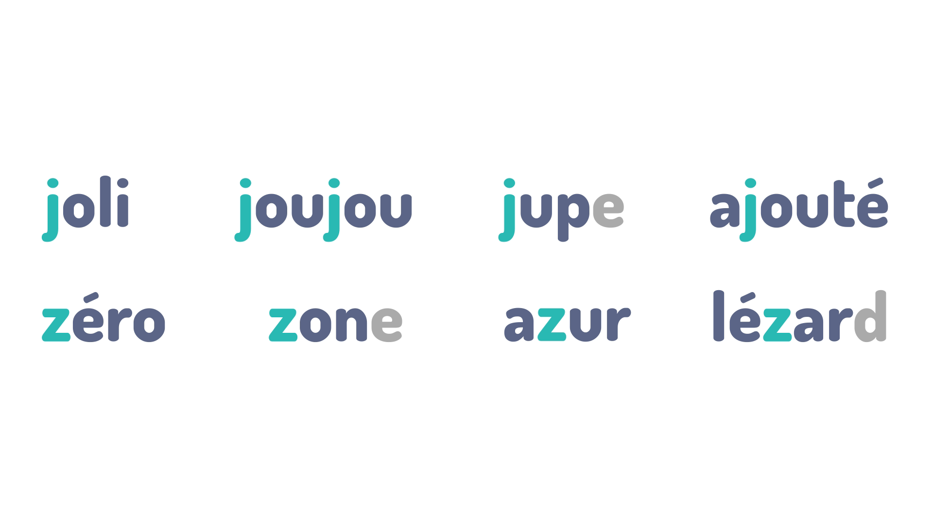
Lecture de la vidéo.

Slide 22
Relisons ensemble.
soja joujou jupe ajouté zéro zone azur lézard

Slide 23
Qui veut lire ?
soja joujou jupe ajouté zéro zone azur lézard

Slide 24
Maintenant, on va lire des phrases.

Slide 25
Lisez ces phrases en silence. Après, on va écouter un audio.
Zora a douze zèbres.
Jamila a un joli lézard.
Zina joue avec un joujou.

Slide 26


Lecture de l’audio.
Zora a douze zèbres.
Jamila a un joli lézard.
Zina joue avec un joujou.

Slide 27
Qui veut lire ?
Zora a douze zèbres.
Jamila a un joli lézard.
Zina joue avec un joujou.

Slide 28
Prenez le livret aux pages 114 et 115.

Slide 29

Lisez les syllabes, les mots et les phrases à votre voisin. Chacun son tour. Je vais circuler entre les rangs pour vous aider.

Slide 30
Plan de la séance 5
Prendre la parole en réutilisant les actes de parole enseignés.
Lecture de mots et de phrases.
3. Écriture
Écriture de mots et de phrases.

Slide 31

Maintenant, nous allons faire de la dictée. Soyez attentifs.

Slide 32

Prenez vos ardoises.

Slide 33
C’est le mot Zina. Nous allons l’épeler en lisant chaque lettre. Écoutez bien :
Z-i-n-a.
Zina

Slide 34
Qui veut épeler le mot « Zina » en lisant chaque lettre ?
Zina

Slide 35
Écrivez le mot Zina.

Slide 36
Levez vos ardoises.

Slide 37
Corrigez.
Zina

Slide 38
C’est le mot joujou. Nous allons l’épeler en lisant chaque lettre. Écoutez bien : j-o-u-j-o-u.
joujou

Slide 39
Qui veut épeler le mot « joujou » en lisant chaque lettre ?
joujou

Slide 40
Écrivez le mot joujou.

Slide 41
Levez vos ardoises.

Slide 42
Corrigez.
joujou

Slide 43

Lisez et observez cette phrase. Vous allez les écrire après. Tenez-vous prêts.
Zina a un joujou.

Slide 44

Prenez vos cahiers.

Slide 45

Dictée en cours.

Slide 46
Deuxième dictée.

Slide 47
Troisième dictée.

Slide 48
Corrigez.
Zina a un joujou.

Slide 49
Notez les devoirs à faire à la maison. Vous allez écrire les mots et les phrases des activités 3 et 4 des pages 116 et 117.

Slide 50

La séance d’aujourd’hui est terminée. À bientôt.

